Slide 1
Проф. др Милорад Јанић
Шумарски факултет
Београд
СОФТВЕРСКИ СИСТЕМ SURVEY
МОДУЛ VOLUME

Slide 2
Модул Намена
SURVEY (основни модул) Дигитални Геодетски План
Трансформаcије Трансформаcија координата
ДМТ Дигитални Модел Терена
РИЦ Калибрисање и геореференцирање
Комас Комасација земљишта
ТС Пренос података ТС -> Сурвеy
Волуме Рачунање кубатура
Вод Пројектовање водовода
Кан Пројектовање канализације
Цев Пројектовање цевовода
Траса Пројектовање путева и улица
Канал Пројектовање канала и регулација водотока
ЕДБ Пројектовање далековода
Телеком Израда технчке документације ПТТ водова
ИКП Интерни Катастар Парцела

Slide 3
СПЕЦИФИКАЦИЈА МОДУЛА VOLUME
Израчунавање кубатуре из разлике два ДМТ-а методом комплексних призми са формирањем извештаја - исказа кубатура
Израчунавање кубатуре из разлике два ДМТ-а методом простих призми са формирањем извештаја - исказа кубатура
Израчунавање кубатуре из разлике ДМТ-а и равни методом комплексних призми са формирањем извештаја - исказа кубатура
Израчунавање кубатуре из разлике ДМТ-а и равни методом простих призми са формирањем извештаја - исказа кубатура

Slide 4
СПЕЦИФИКАЦИЈА МОДУЛА VOLUME - наставак
Ћелијски прорачун кубатура и радних кота у мрежи квадрата произвољне величине методом комплексних призми са формирањем извештаја - исказа кубатура
Формирање пуног модела (солида) из троуглова и четвороуглова Дигиталног Модела Терена
Аутоматско лоцирање позиција линија попречних профила
Израчунавање кубатуре методом профила са формирањем извештаја - исказа кубатура

Slide 5
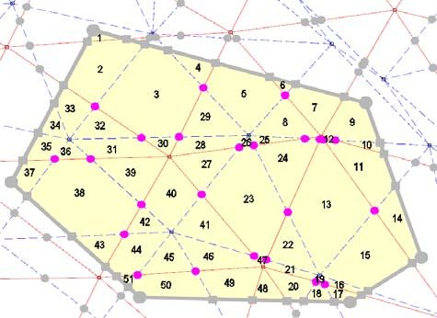
МЕТОДА КОМПЛЕКСНИХ ПРИЗМИ

Slide 6
ИСКАЗ КУБАТУРА
Autodesk developer Network: DEYU0001
Prof. dr Milorad Janić, SURVEY, Belgrade, Serbia
------------------------------------------
ИСКАЗ КУБАТУРА
Оператер: ГИС00
Датум...: 14.12.2021.г. 14:57
Граничне координате реона:
7514181.25 4908595.74
7514181.26 4908594.10
…
7514175.01 4908615.19
7514181.12 4908615.43
Површина: 20ха 43а 21м²

Slide 7
Наставак исказа кубатура
Модел 1 -- Назив LAYER-а НУЛТО СТАЊЕ
Модел 2 -- Назив LAYER -а ИЗВЕДЕНО
=======================================
Површина ископа...: 0.00
Површина насипа...: 180232.29
Површина нултих р.: 24088.22
Површина реона....: 204320.51
-----------------------------------------------
Ископ.............: 0.00
Насип.............: 261588.08
Разлика...........: 261588.08

Slide 8
РЕФЕРЕНЦЕ
ЕЛЕКТРОПРИВРЕДА СРБИЈЕ
РЕИК КОЛУБАРА (СВИ КОПОВИ)
РУДНИК КОСТОЛАЦ (СВИ КОПОВИ)
ТЕНТ ОБРЕНОВАЦ
РУДНИК КОВИН
РУДНИК ГАЦКО
РУДНИК УГЉЕВИК
РУДНИК ЉУБИЈА
РИО ТИНТО

Slide 9
РЕФЕРЕНЦЕ - наставак
СРБИЈАВОДЕ
ВОДЕ СРПСКЕ
ХИДРОЕЛЕКТРАНЕ НА ДРИНИ ВИШЕГРАД
ХИДРОТЕХНИКА БЕОГРАД
ЕРОЗИЈА НИШ
ВП СИБНИЦА
ЕКО-ЕУРО ТИМ РЕПУБЛИКА СРПСКА
WADLE BAUUNTERNEHMUNG GMBH НЕМАЧКА
БЕОГРАД ПУТ

Slide 10
РЕФЕРЕНЦЕ - наставак
ПЗП ВАЉЕВО
ПУТЕВИ ИВАЊИЦА
БИЈЕЉИНА ПУТ
ПРИЈЕДОР ПУТЕВИ
ИНТЕГРАЛ БАЊА ЛУКА
ИНСТИТУТ ЗА ГРАЂЕВИНАРСТВО БАЊА ЛУКА
GLOBAL SURVEYING SOLUTION АУСТРАЛИЈА
GIS Operations, SISL, ИНДИЈА
20+ ДИРЕКЦИЈА ЗА ИЗГРАДЊУ
100+ ПРИВАТНИХ ГЕОДЕТСКИГ ФИРМИ

Slide 11
ХВАЛА НА ПАЖЊИ
ПИТАЊА?

